Slide 1

Предоставление Интернет совместно с партнером

Slide 2
КОНЦЕПЦИЯ ПРОЕКТА
УКРТЕЛЕКОМ
предоставляет услуги Интернет и IPTV абоненту
выставляет счёт абоненту
ПАРТНЕР
строит и обслуживает сеть доступа
выполняет подключение абонентов
АБОНЕНТ
получает услугу
является единственной точкой входа для абонента
может выступать торговым агентом
обеспечивает СPE
REV. SHARING
50% АП
АБОНПЛАТА

Slide 3
ВЫГОДЫ СТОРОН
ПАРТНЕР
Возможность заработать, фокусируясь только на обслуживании сети, не занимаясь коммерческой деятельностью
Доступ к первичной сети и каналу необходимой емкости
Лицензионный контент
УКРТЕЛЕКОМ
Быстрое развёртывание локальной сети доступа
Отсутствие капитальных затрат на сеть доступа

Slide 4
ЗОНЫ ОТВЕТСТВЕННОСТИ
МАРКЕТИНГ И РЕКЛАМА | Ценообразование Реклама
ПРОДАЖА И ВКЛЮЧЕНИЕ | Продажи Агентские продажи Подключение абонентов
БИЛЛИНГ | Выставление счетов Сбор платежей
ОБСЛУЖИВАНИЕ | Call-Центр 24/7 Провижининг Выездное обслуживание Ремонт последней мили Решение проблем с upstream
ОТКЛЮЧЕНИЕ | Отключение абонлинии Сбор задолженности
Укртелеком
Партнер

Slide 5
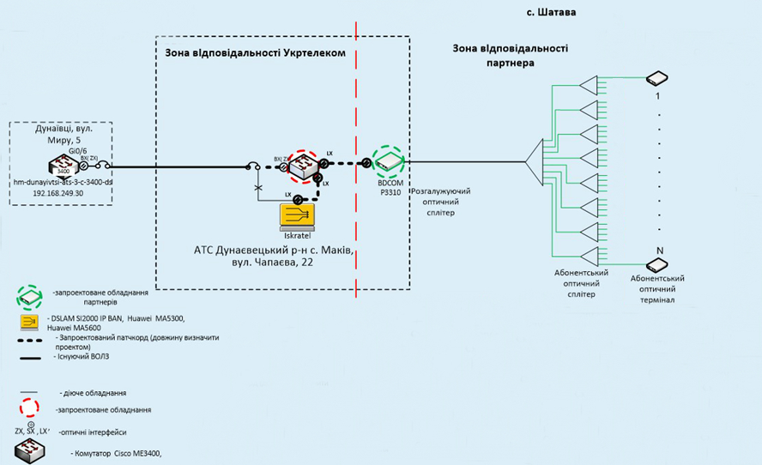
СХЕМА ОРГАНИЗАЦИИ СВЯЗИ: ПРИМЕР

Slide 6
КЕЙС: ПРИМЕР
с. Гадзинка Житомирский р-н Житомирская обл.
Количество домохозяйств | 418
Конкуренция | Нет
Расстояние до ВОЛС Укртелеком, км | 2,55
Емкость коммутатора, портов | 191
Потенциальный спрос, абонентов | 150
ARPU, грн без НДС | 150
РАЗДЕЛЕНИЕ ДОХОДОВ
ПАРТНЕР Разово: 225 000 грн. платеж за подключение (1 500 грн.) Ежемесячно: 11500 грн. без НДС | УКРТЕЛЕКОМ Разово: 0 грн. Ежемесячно: 11500 грн. без НДС

